Slide 1



Slide 2

Подготовительный
Дизайн
Web-программирование
HTML верстка сайта
Размещение сайта в сети
Раскрутка и администрирование (поддержка) сайта

Slide 3
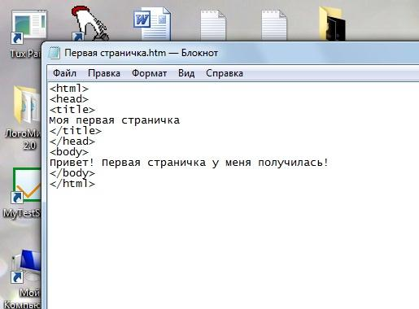
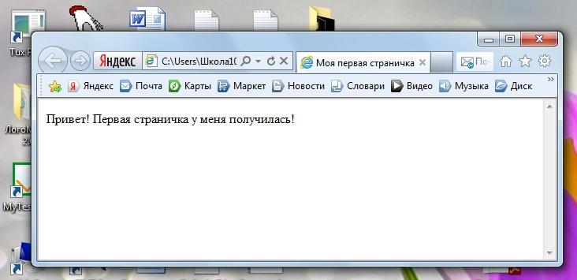
Вид html-страницы в:
Блокноте
Internet Explorer

Slide 4

<html></html> - определяет формат документа
<head></head> - содержит название страницы и справочную информацию о ней
<title></title> - содержит название страницы, которое отображается в верхней строке браузера
<body></body> - отображает в браузере содержимое страницы

Slide 5
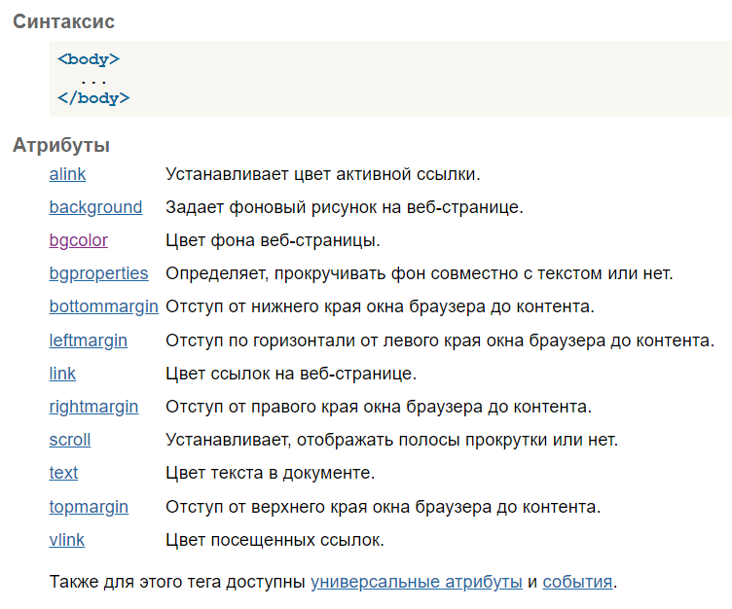

Slide 6

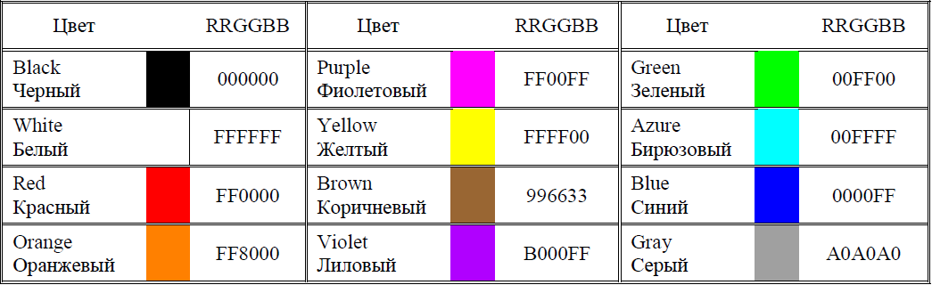

Slide 7

Текст HTML программы Коментарии
<html> начало HTML кода
<head> начало головной части
<title>Первый документ</title> заголовок документа
</head> конец головной части
<body> начало тела программы
<H1> Первый HTML документ </H1> заголовок
<HR> горизонтальная линия
<P> начало абзаца
Кошка не похожа на собаку.
А собака не похожа на кошку.
именно это сходство и берем за основу.
</P> конец абзаца
</body> конец тела программы
</html> конец HTML кода

Slide 8

<strong> - важный фрагмент текста, жирный;
<em> - акцентирование внимания, курсив;
<mark> - подсвеченный участок текста;
<b> - жирный шрифт;
<i> - курсив, наклонный шрифт;
<u> - подчеркнутый текст;
<s> - зачеркнутый текст;
<small> - текст меньшего размера;
<big> - текст меньшего размера;
<sup> - верхний индекс;
<sub> - нижний индекс;
<pre> - предварительно отформатированный текст;
<h1> - <h6> - заголовки;
<q> - короткая внутристрочная цитата;
<blockquote> - цитата;
<cite> - сноска на название материала;
<code> - программный код;

Slide 9



HTML- текст представлен в спецификации тегами для форматирования и группировки текста.
Теги представляют собой контейнеры для текста и не имеют визуального отображения.
Этот метод подойдет когда нужно вставить (определить) стили для группы уникальных элементов страницы, то есть, набор стилей, которые используются только в пределах одной страницы и не нужны для корректной работы остальных страниц сайта.

Slide 10

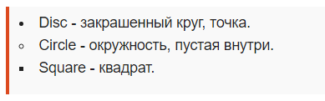
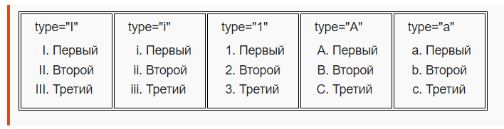
<ul> - тег маркированного списка;
Атрибуты
type =>
start
<ol> - тег нумерованного списка;
Атрибуты
type =>
start =“10”
<li> - тег элемента списка;
<dl> - тег списка определений;
<dt> - тег термина в списке определений;
<dd> - тег описания термина в списке определений.

Slide 11
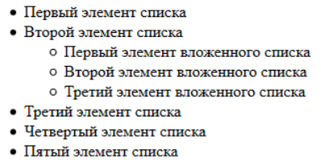
Элемент 1
  Под элемент 1
  Под элемент 2
  Под элемент 3
Элемент 2
Элемент 3

Slide 12
https://htmlacademy.ru/courses
https://colorscheme.ru/html-colors.html
http://htmlbook.ru
http://w3schools.com/

